Slide 1
Arte e immagine
Progetto continuità
Classe 1^A

Slide 2

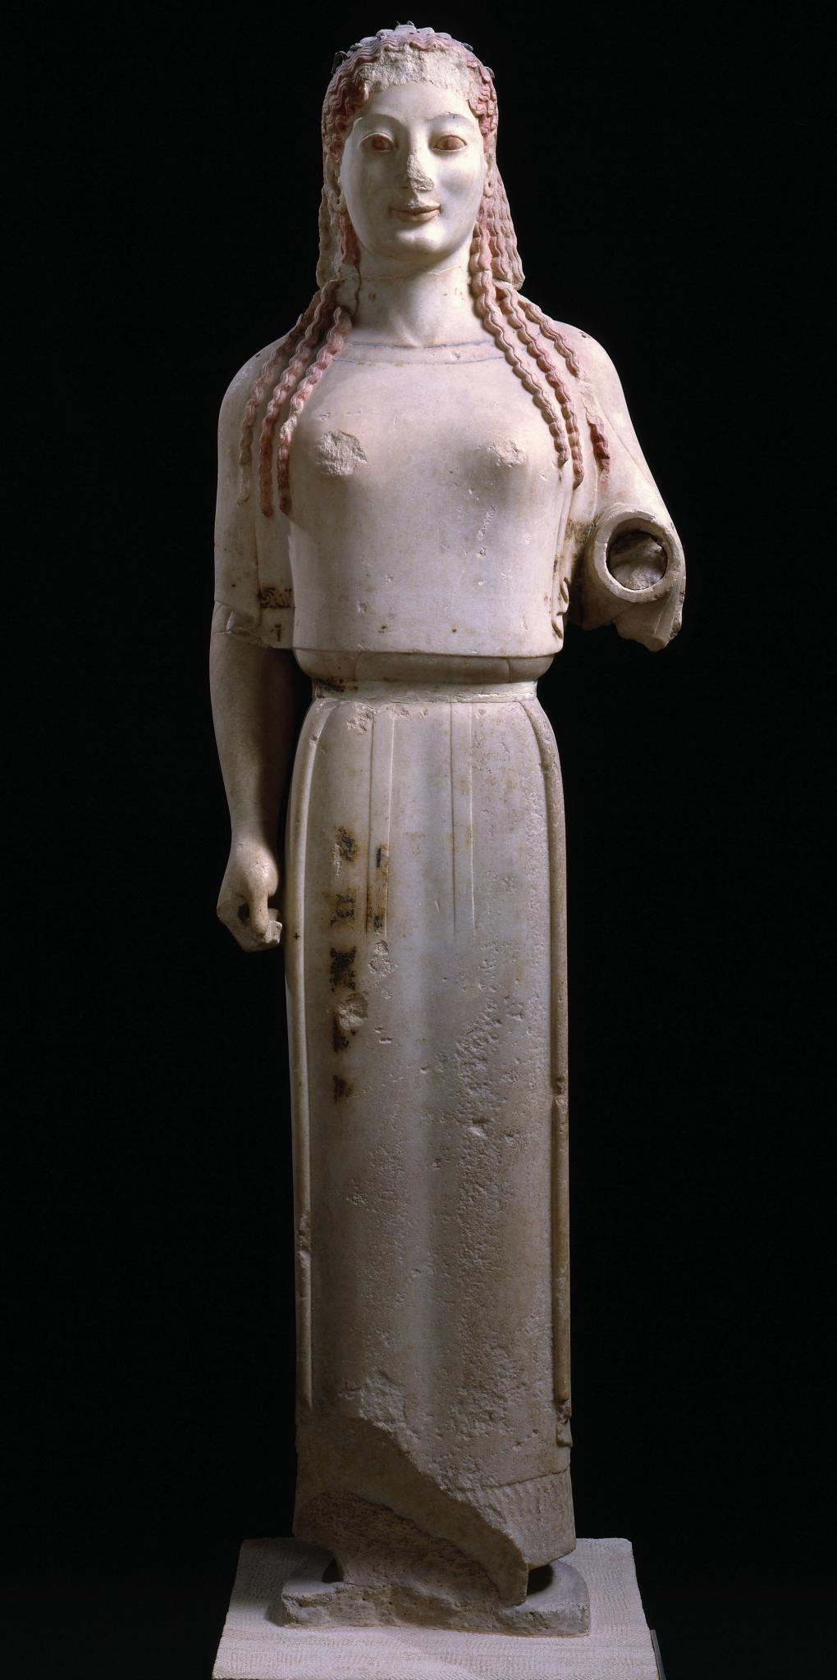
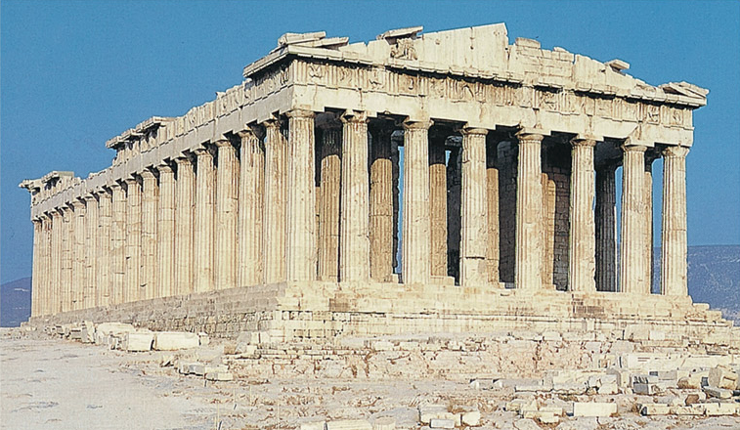
Introduzione alla materia
Disegno e Storia dell’Arte

Slide 3
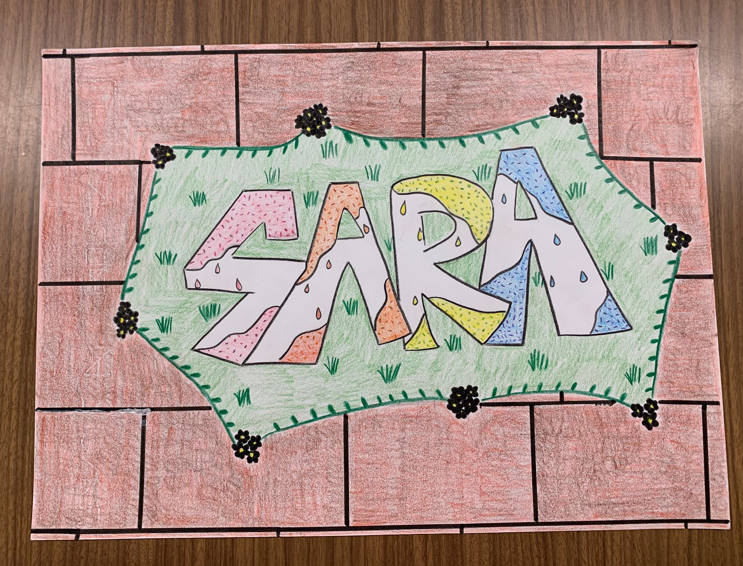
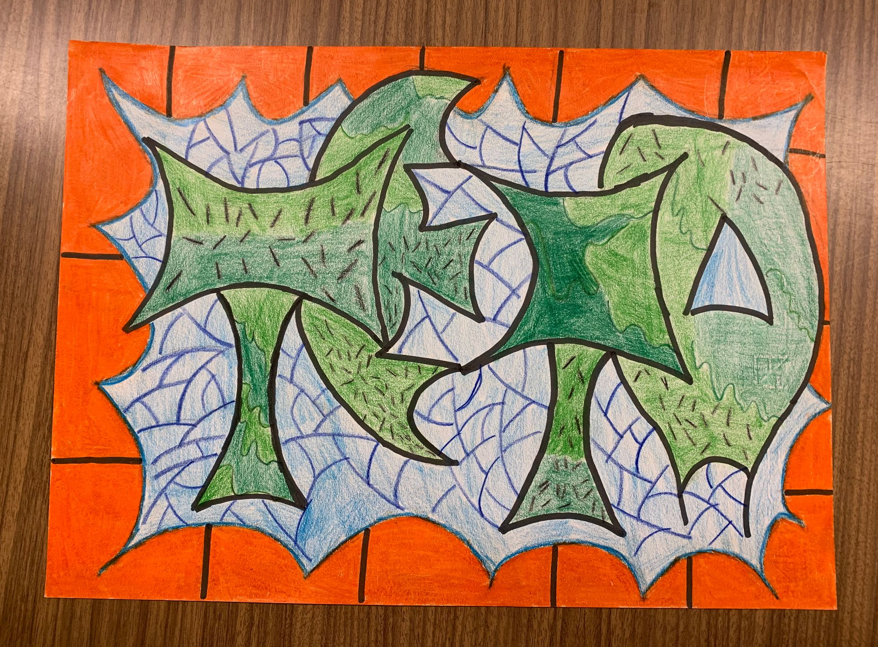
Nome in stile Graffiti Art ecco alcuni dei nostri disegni…

Slide 4
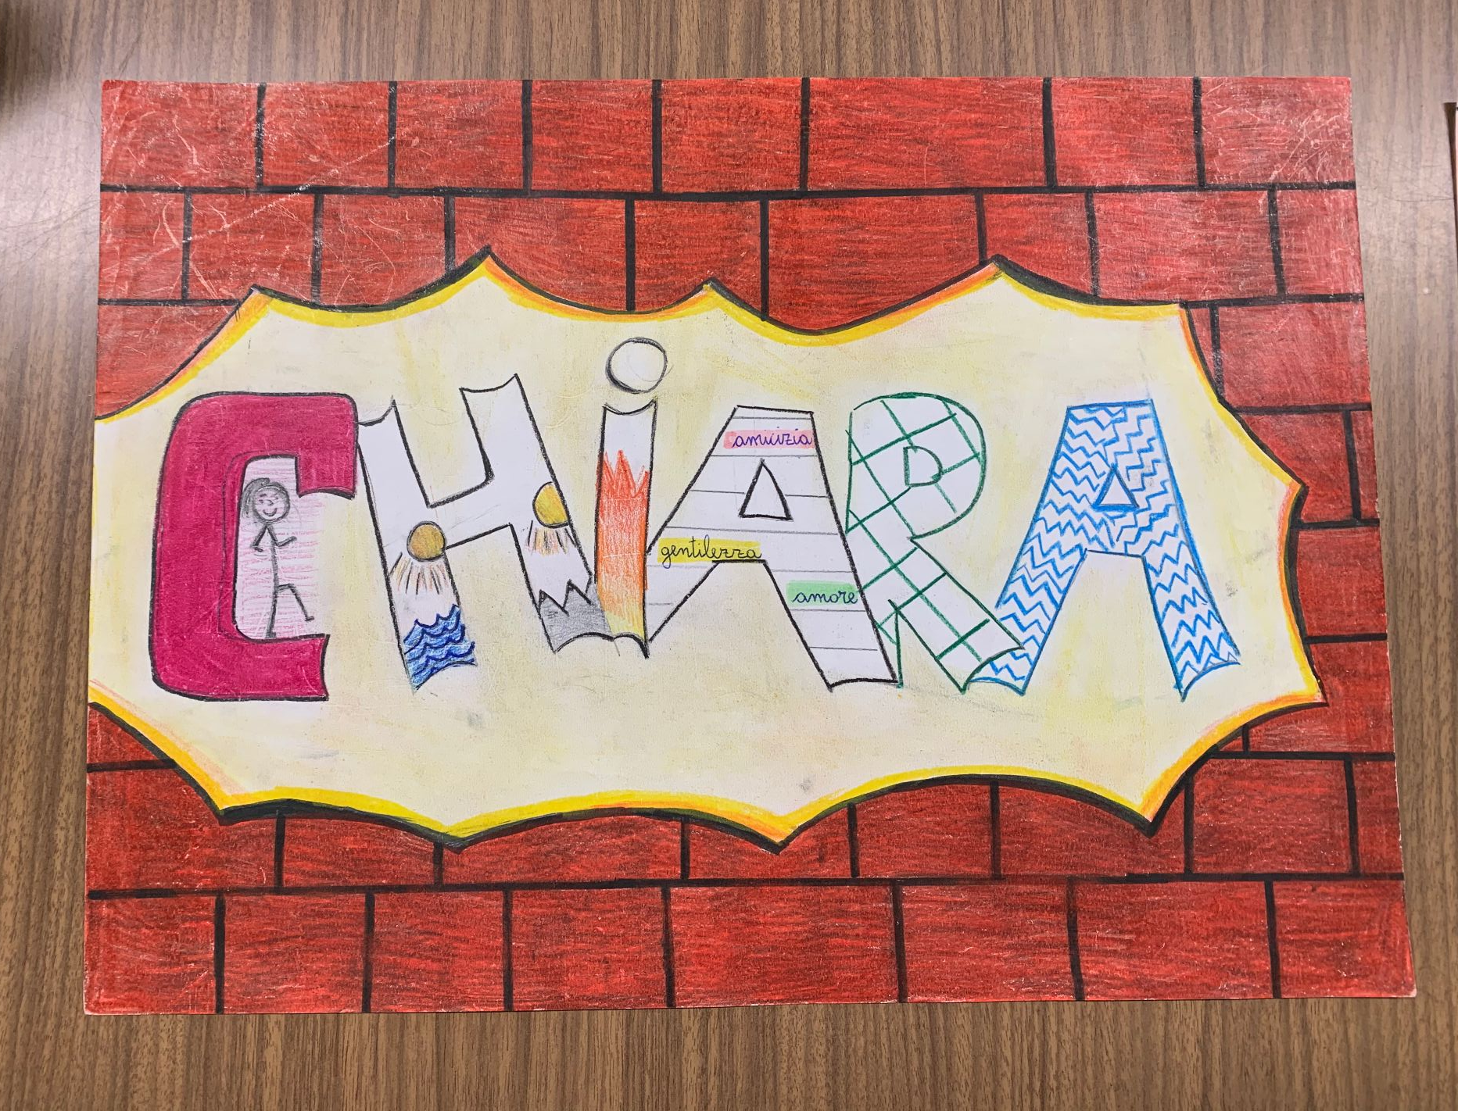
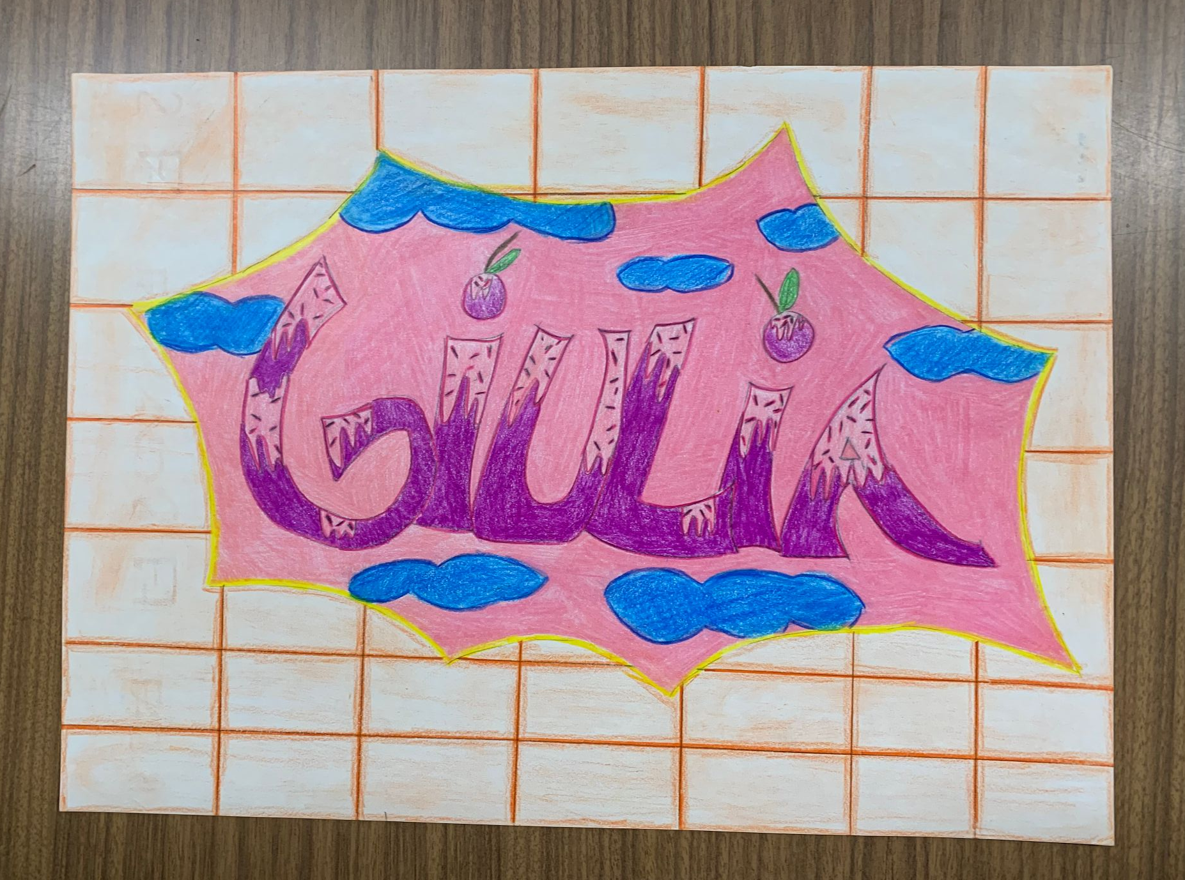
Nome in stile Graffiti Art ecco alcuni dei nostri disegni…

Slide 5
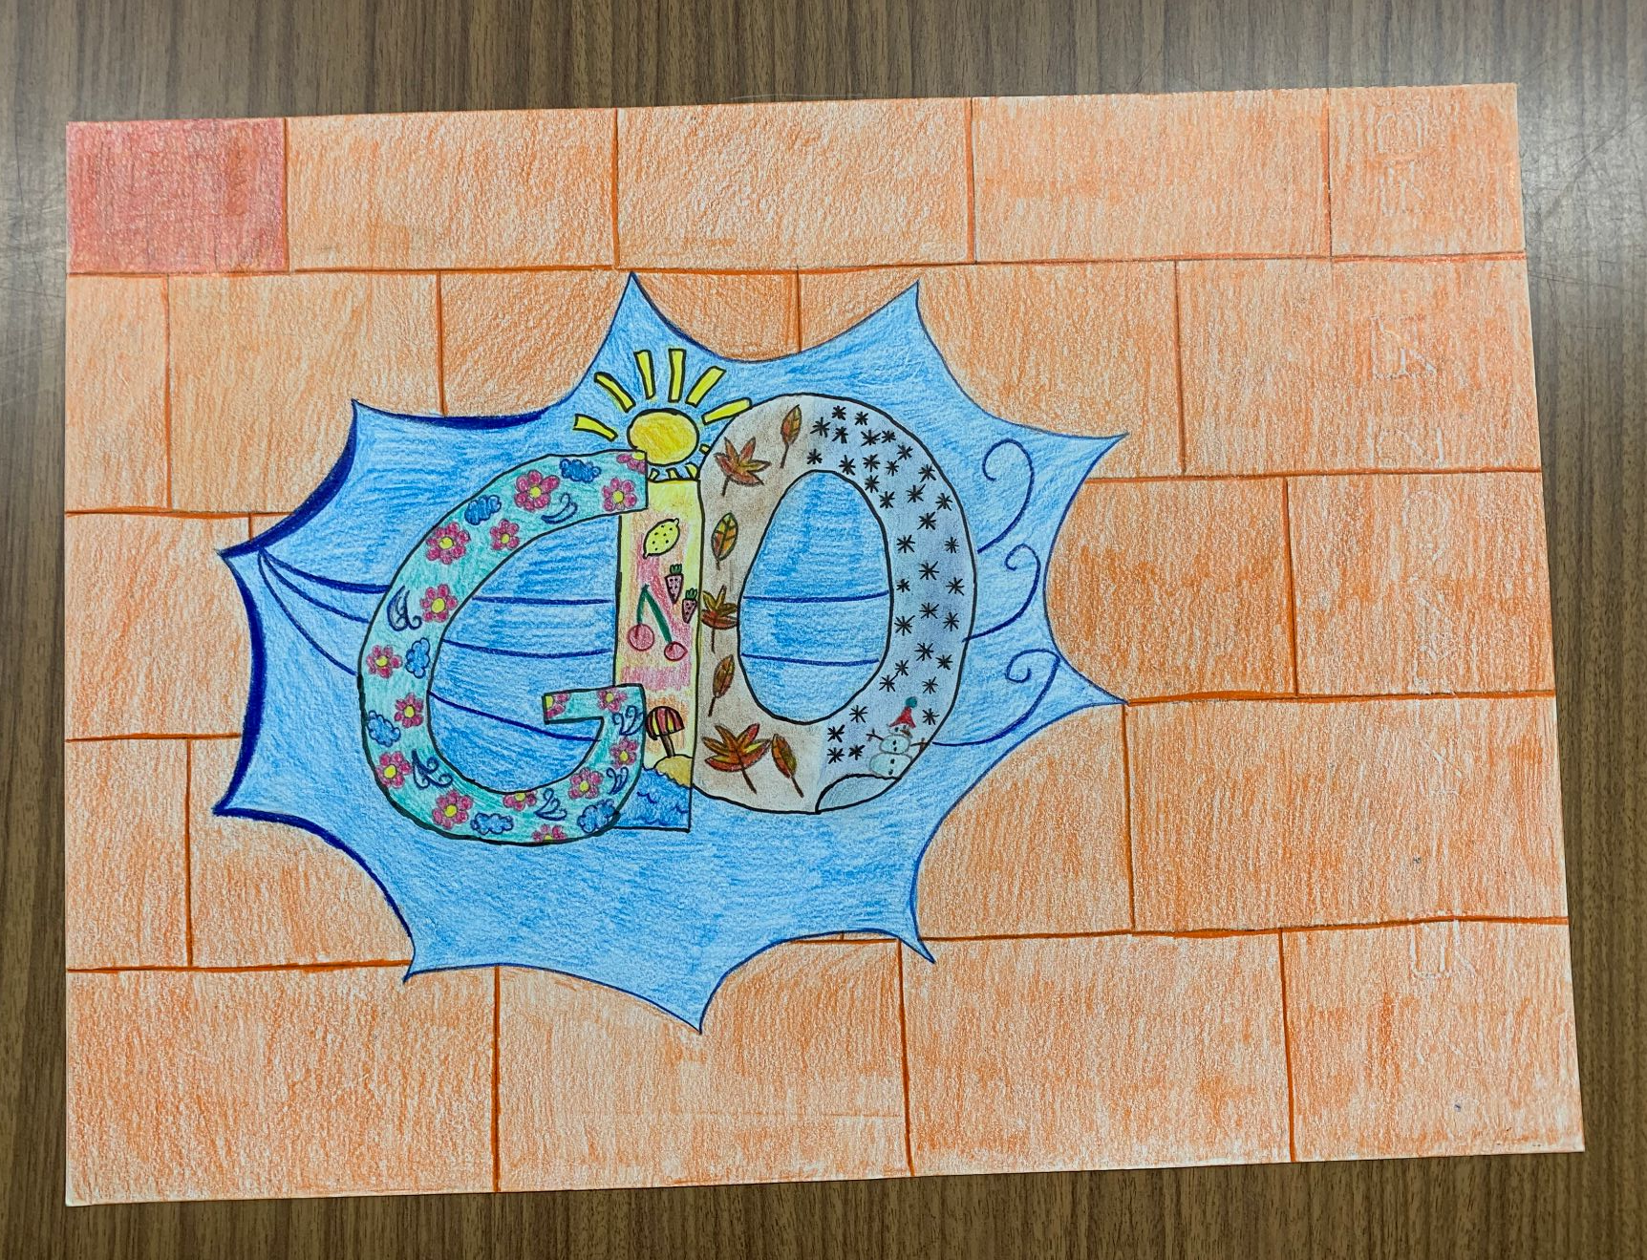
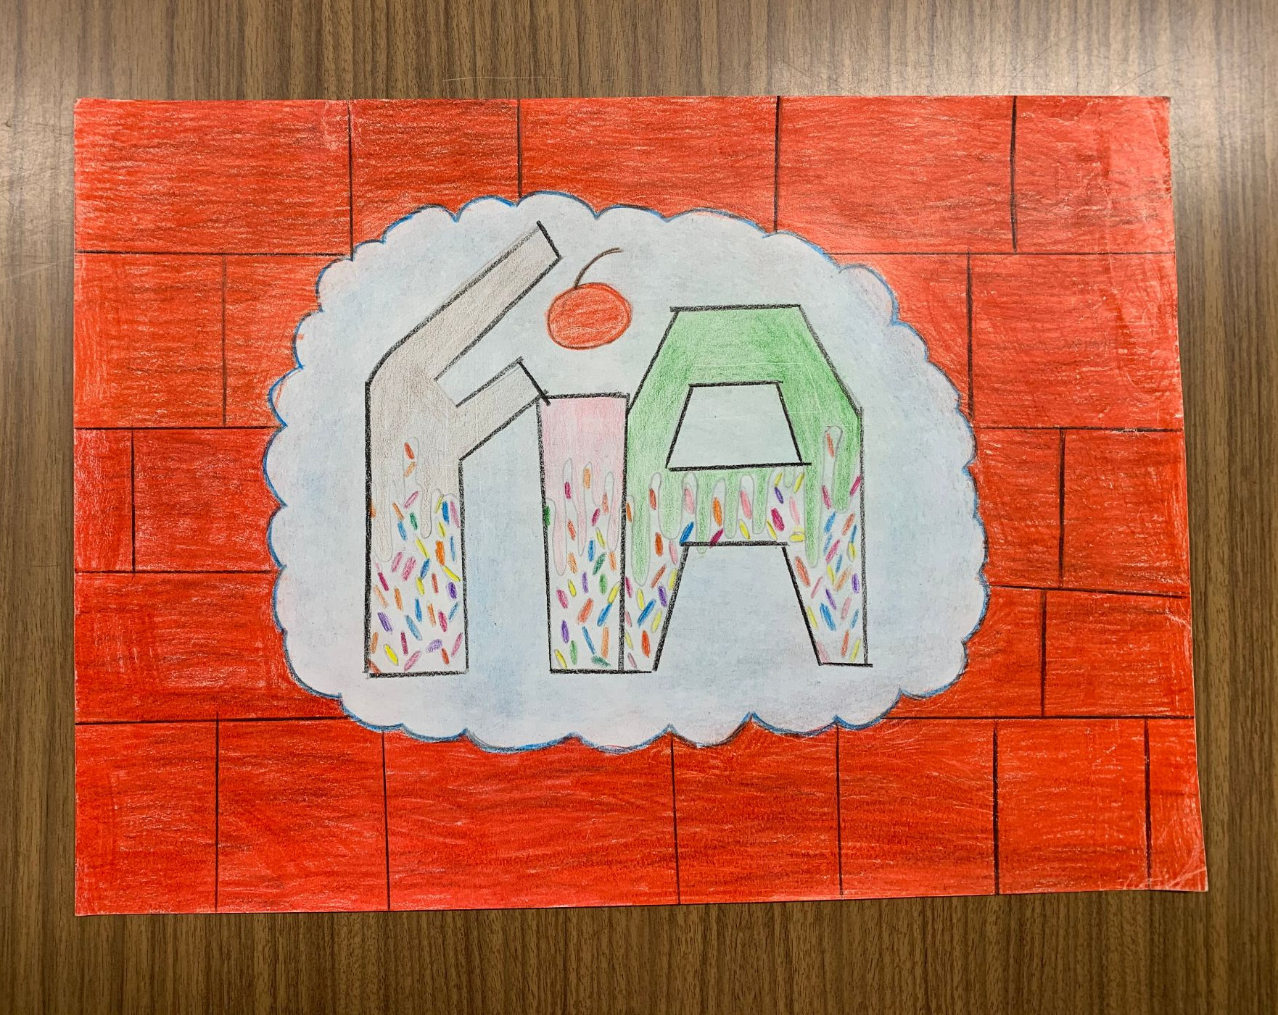
Nome in stile Graffiti Art ecco alcuni dei nostri disegni…

Slide 6
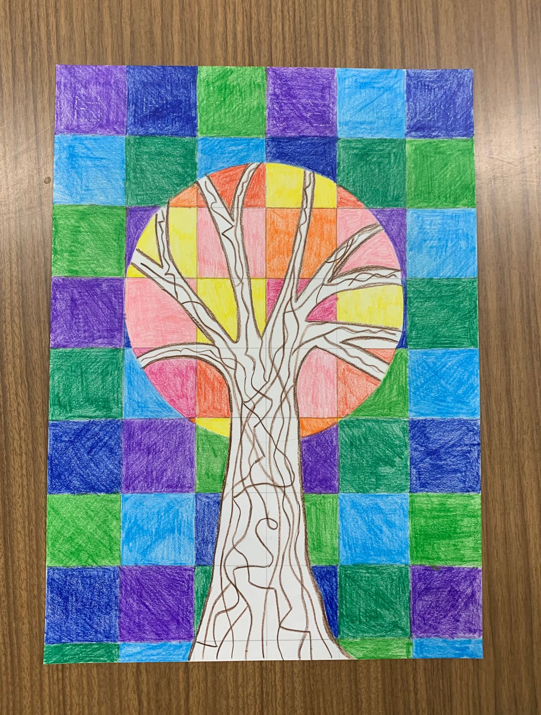
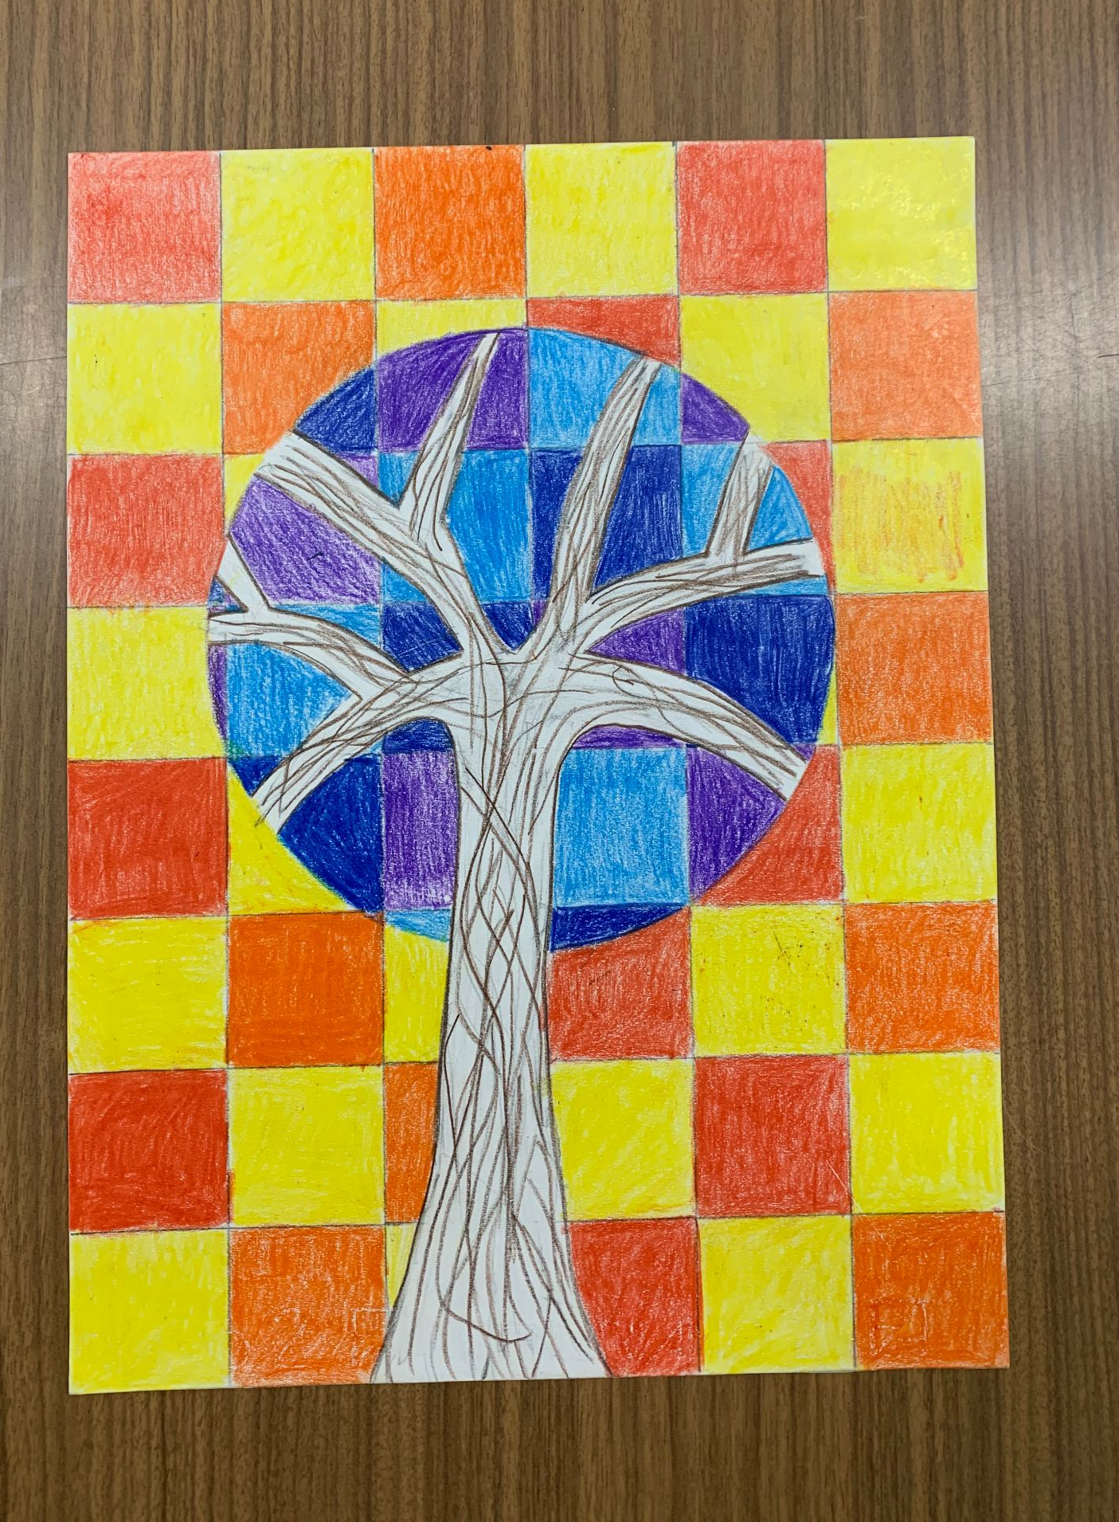
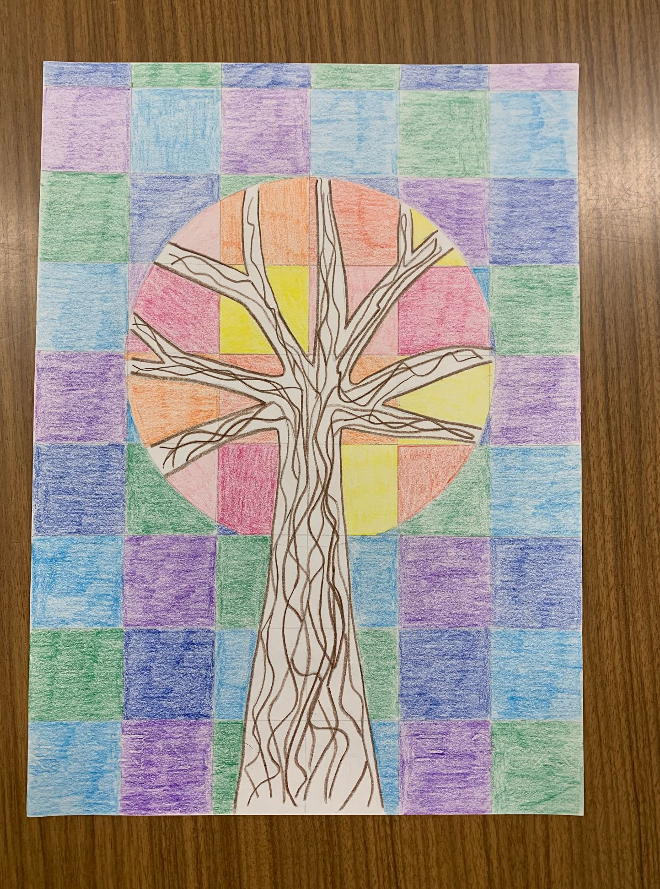
Albero con colori caldi e colori freddi ecco alcuni dei nostri disegni…

Slide 7
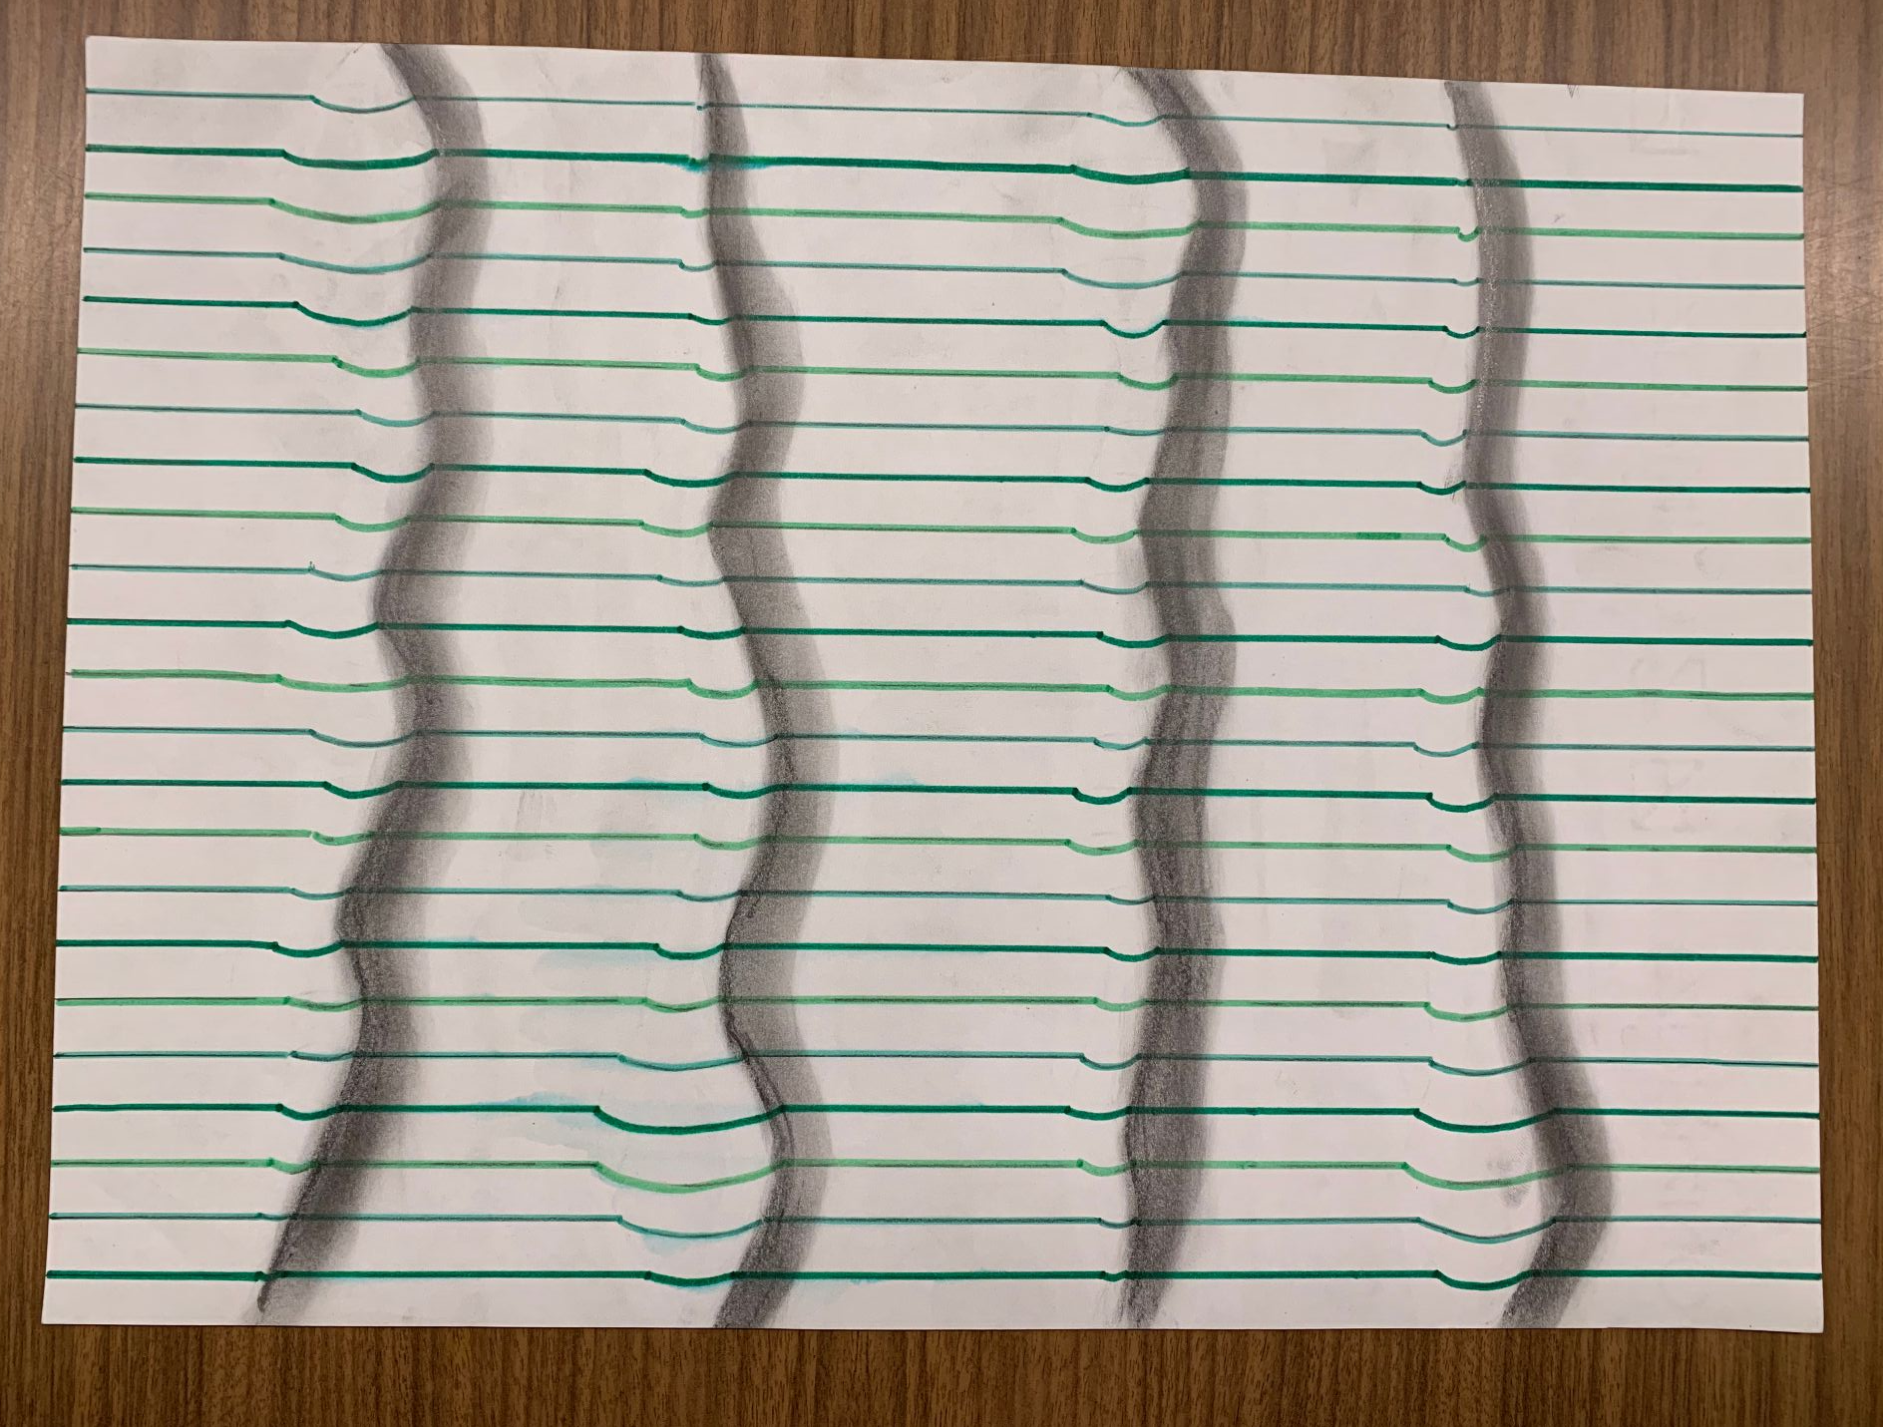
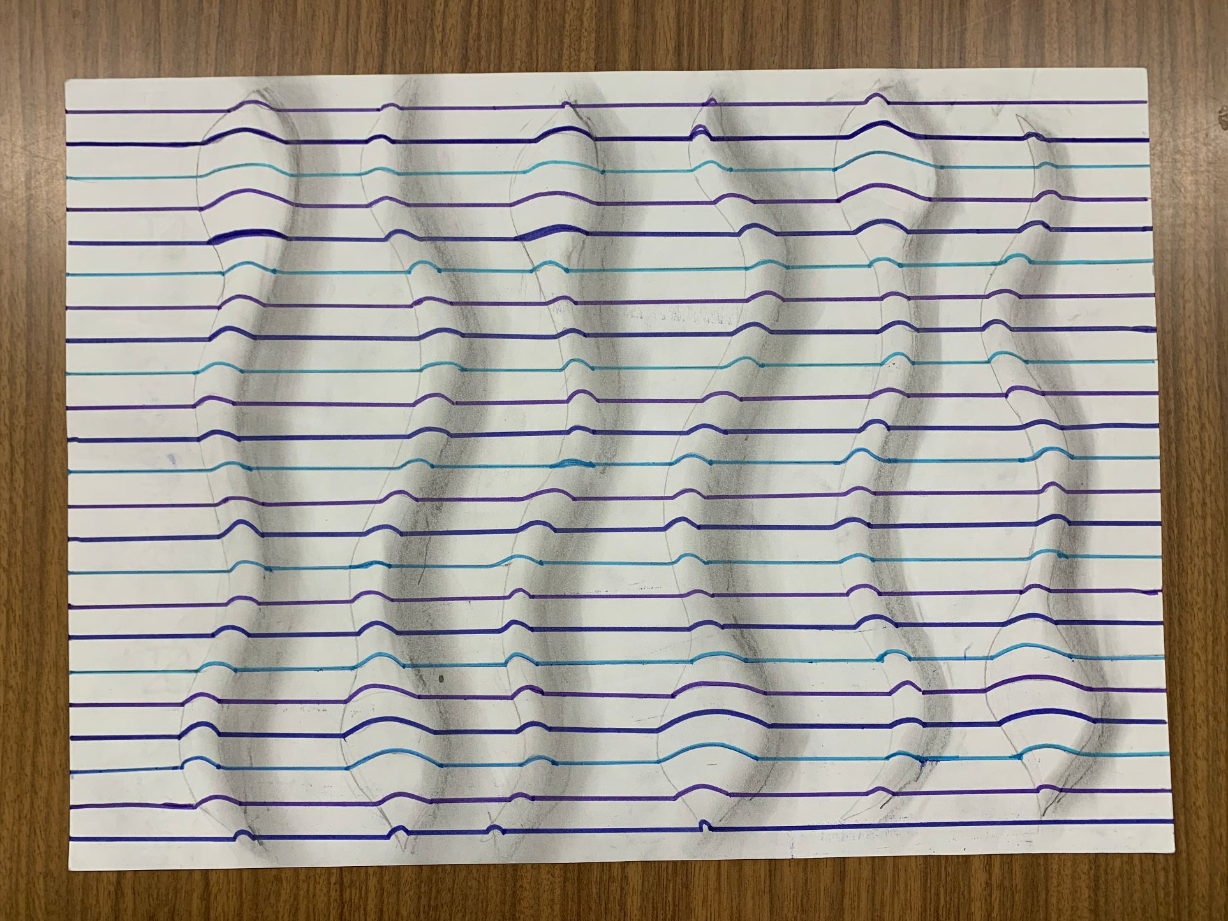
Serpenti in 3D ecco alcuni dei nostri disegni…

Slide 8
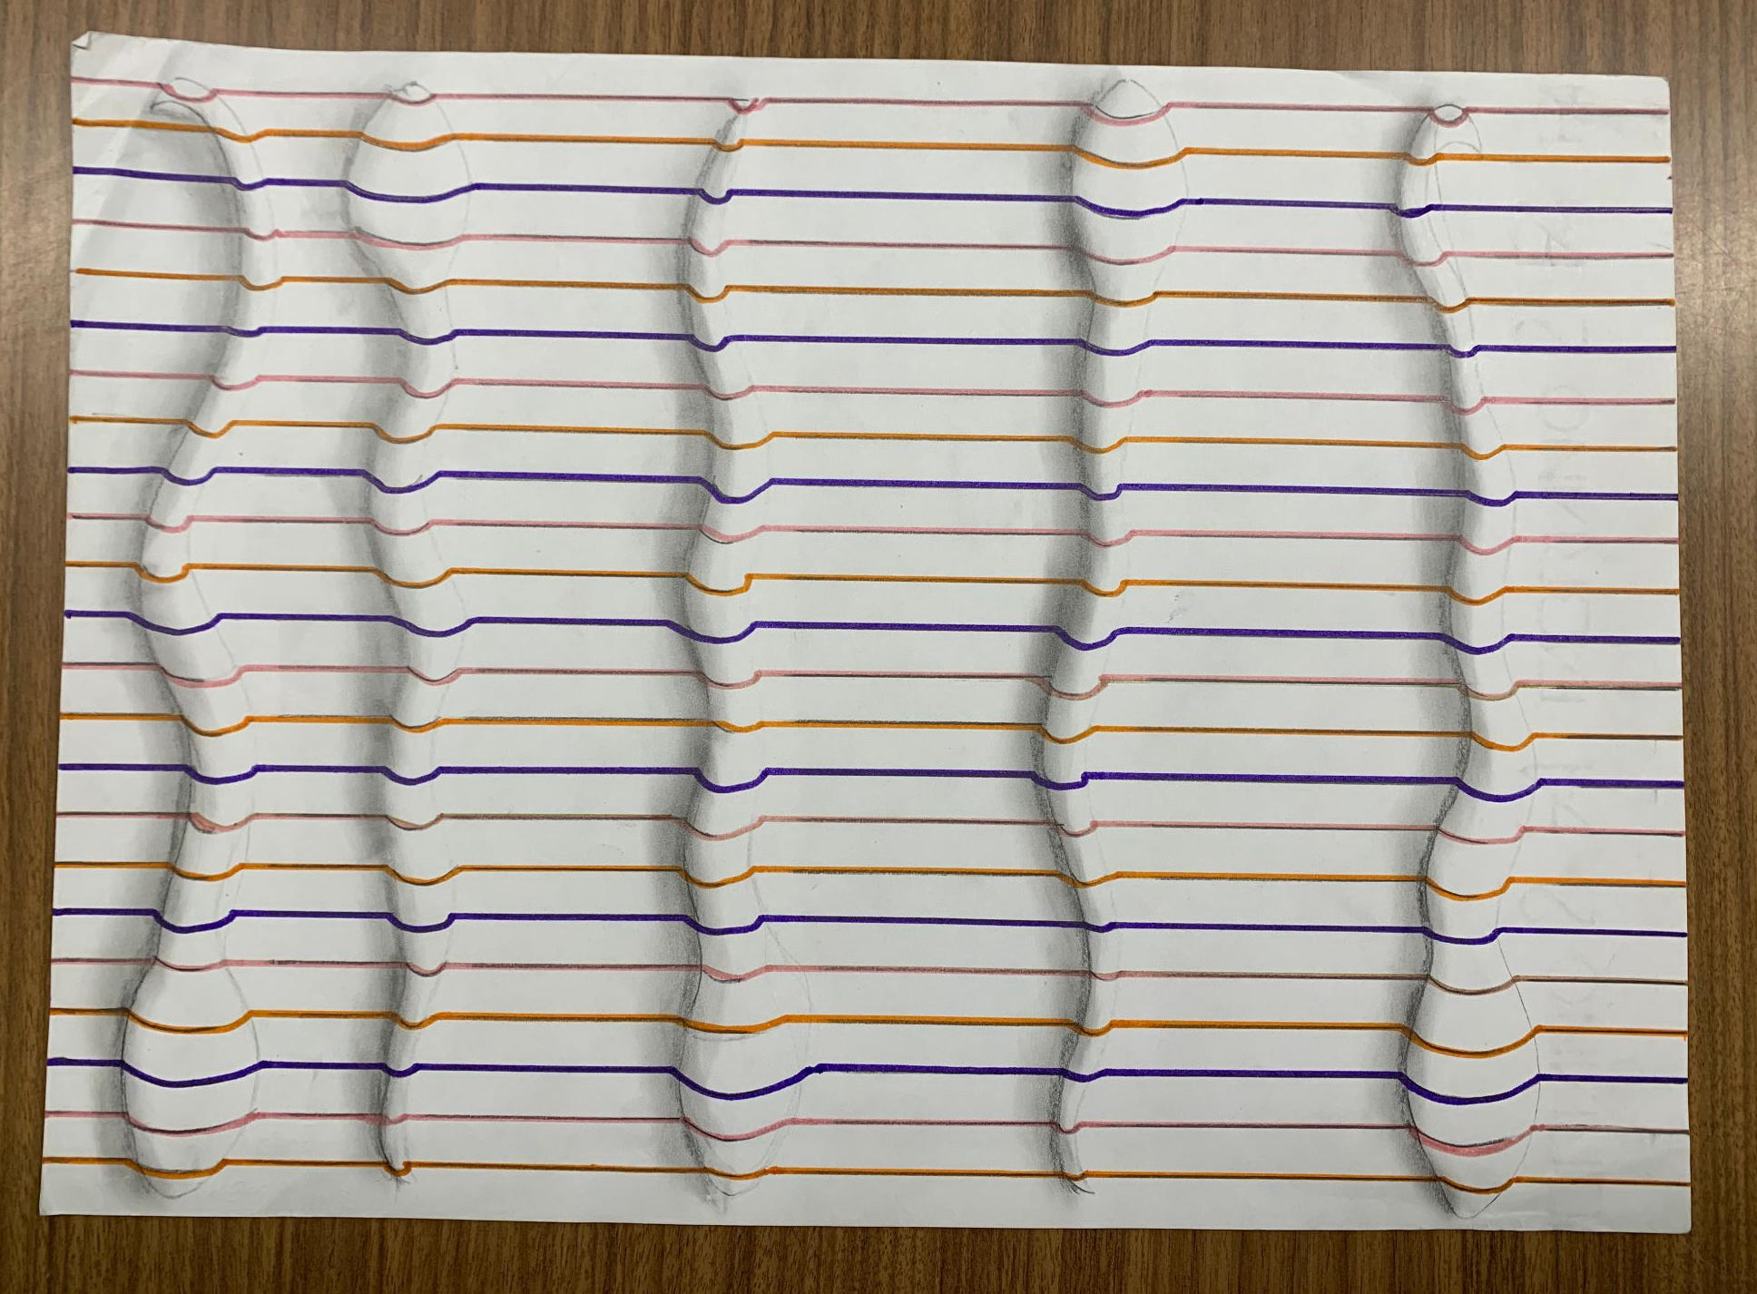
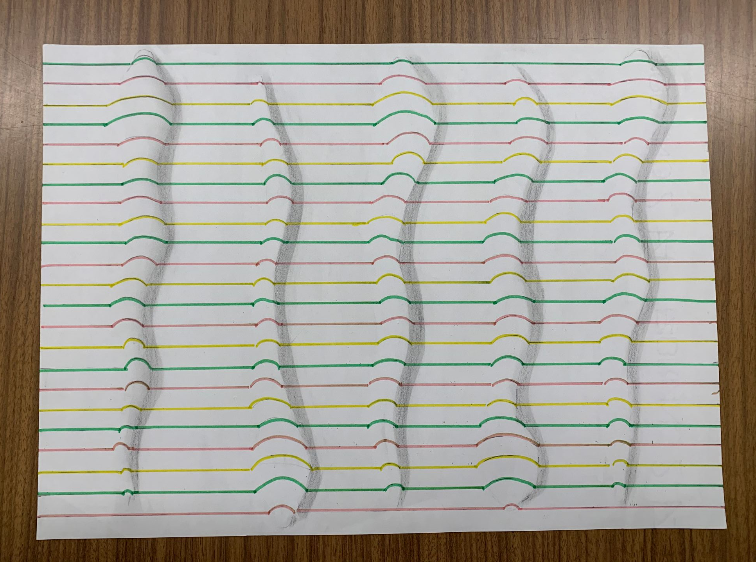
Serpenti in 3D ecco alcuni dei nostri disegni…

Slide 9
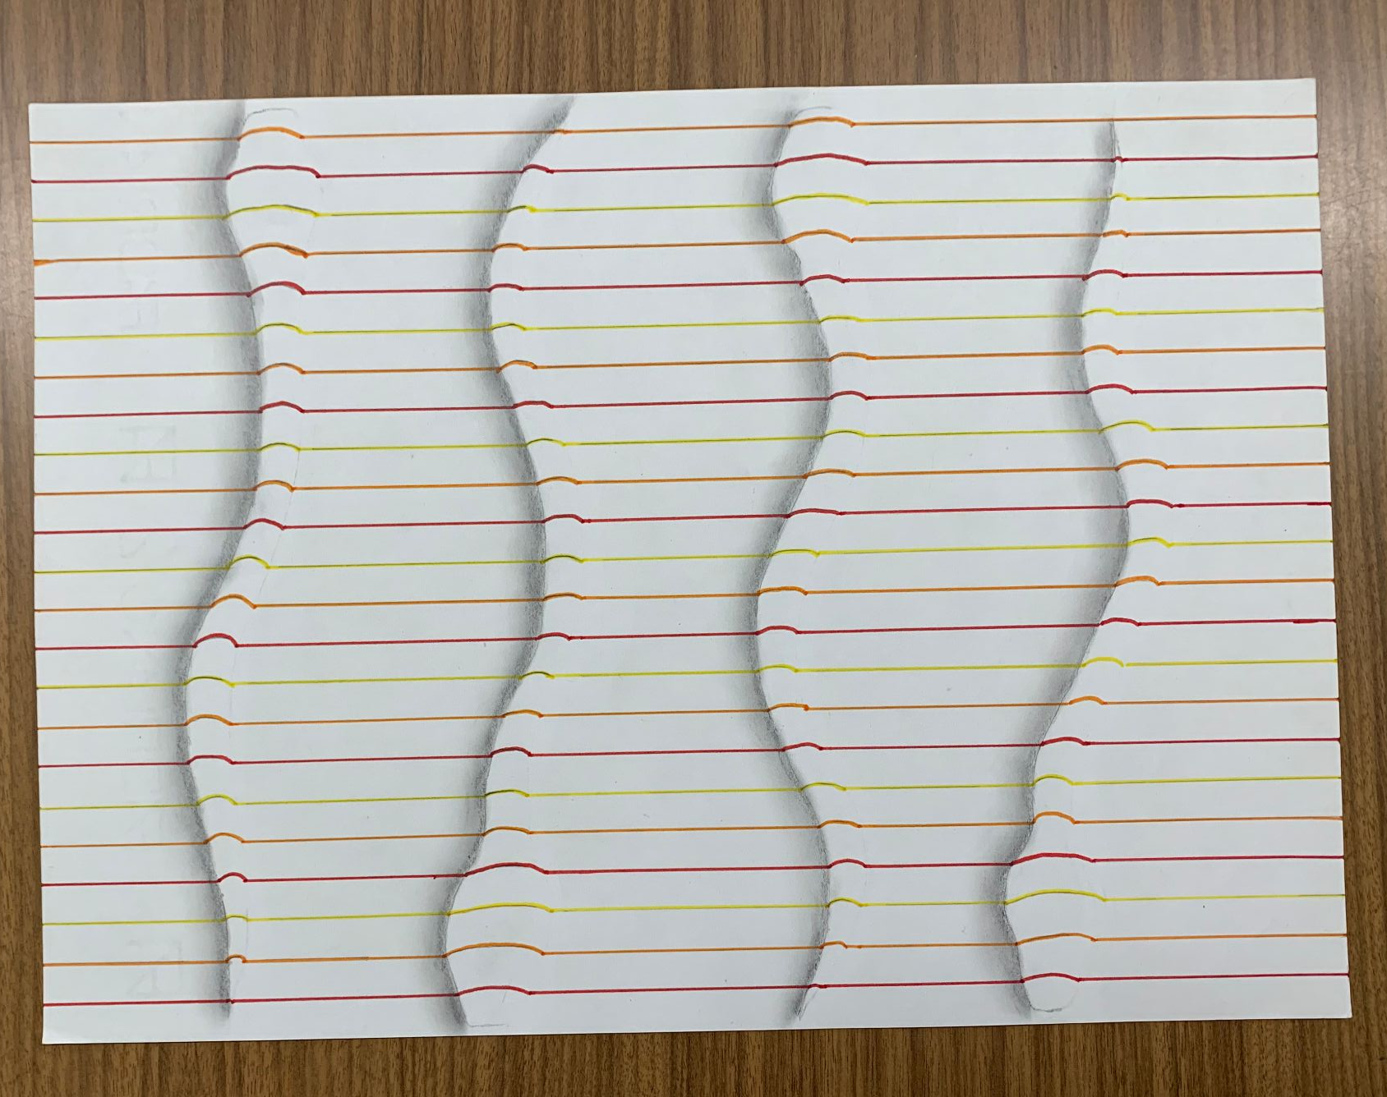
Serpenti in 3D ecco alcuni dei nostri disegni…

Slide 10
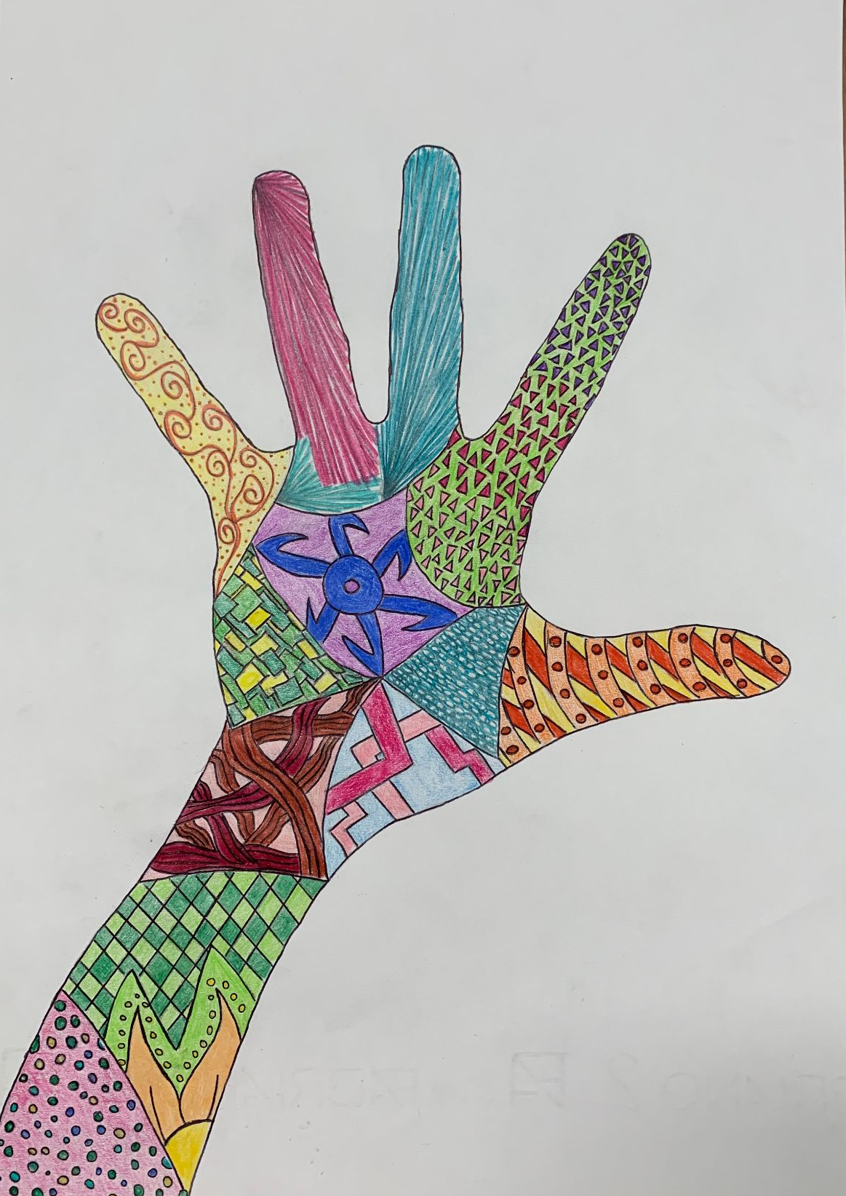
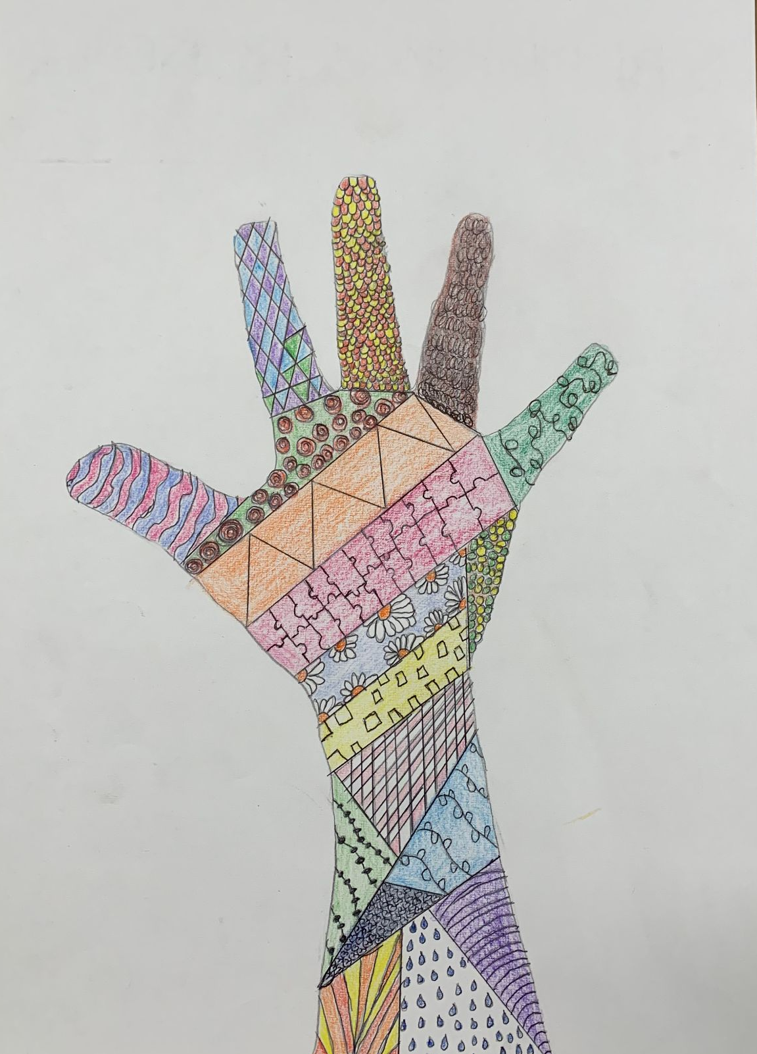
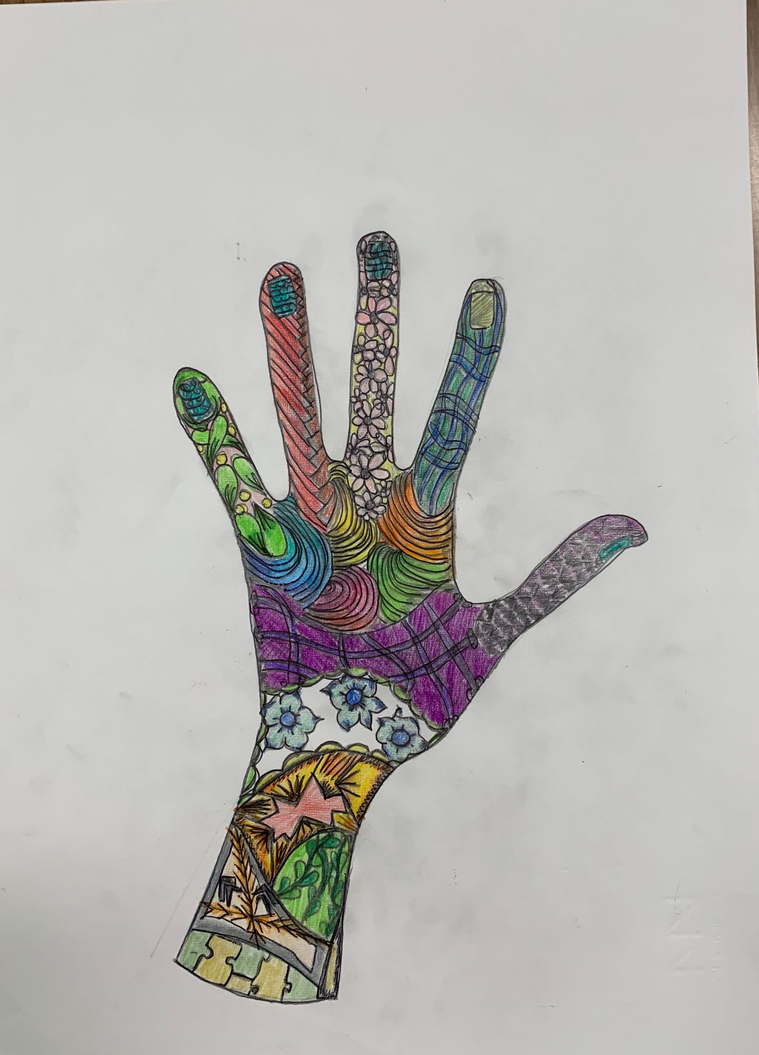
Zentangle nella nostra mano ecco alcuni dei nostri disegni…

Slide 11
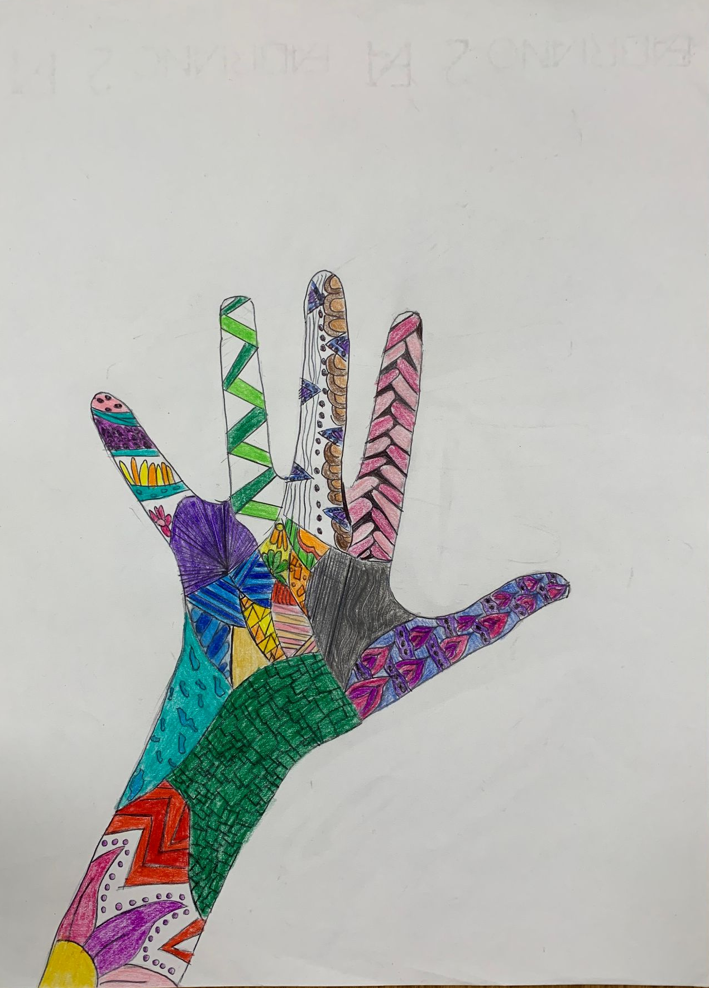
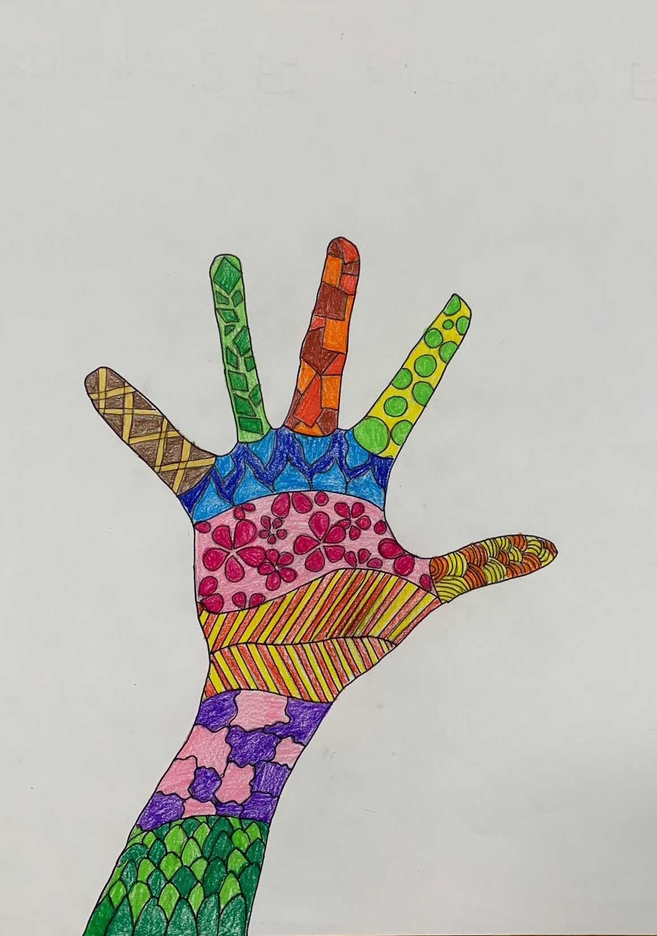
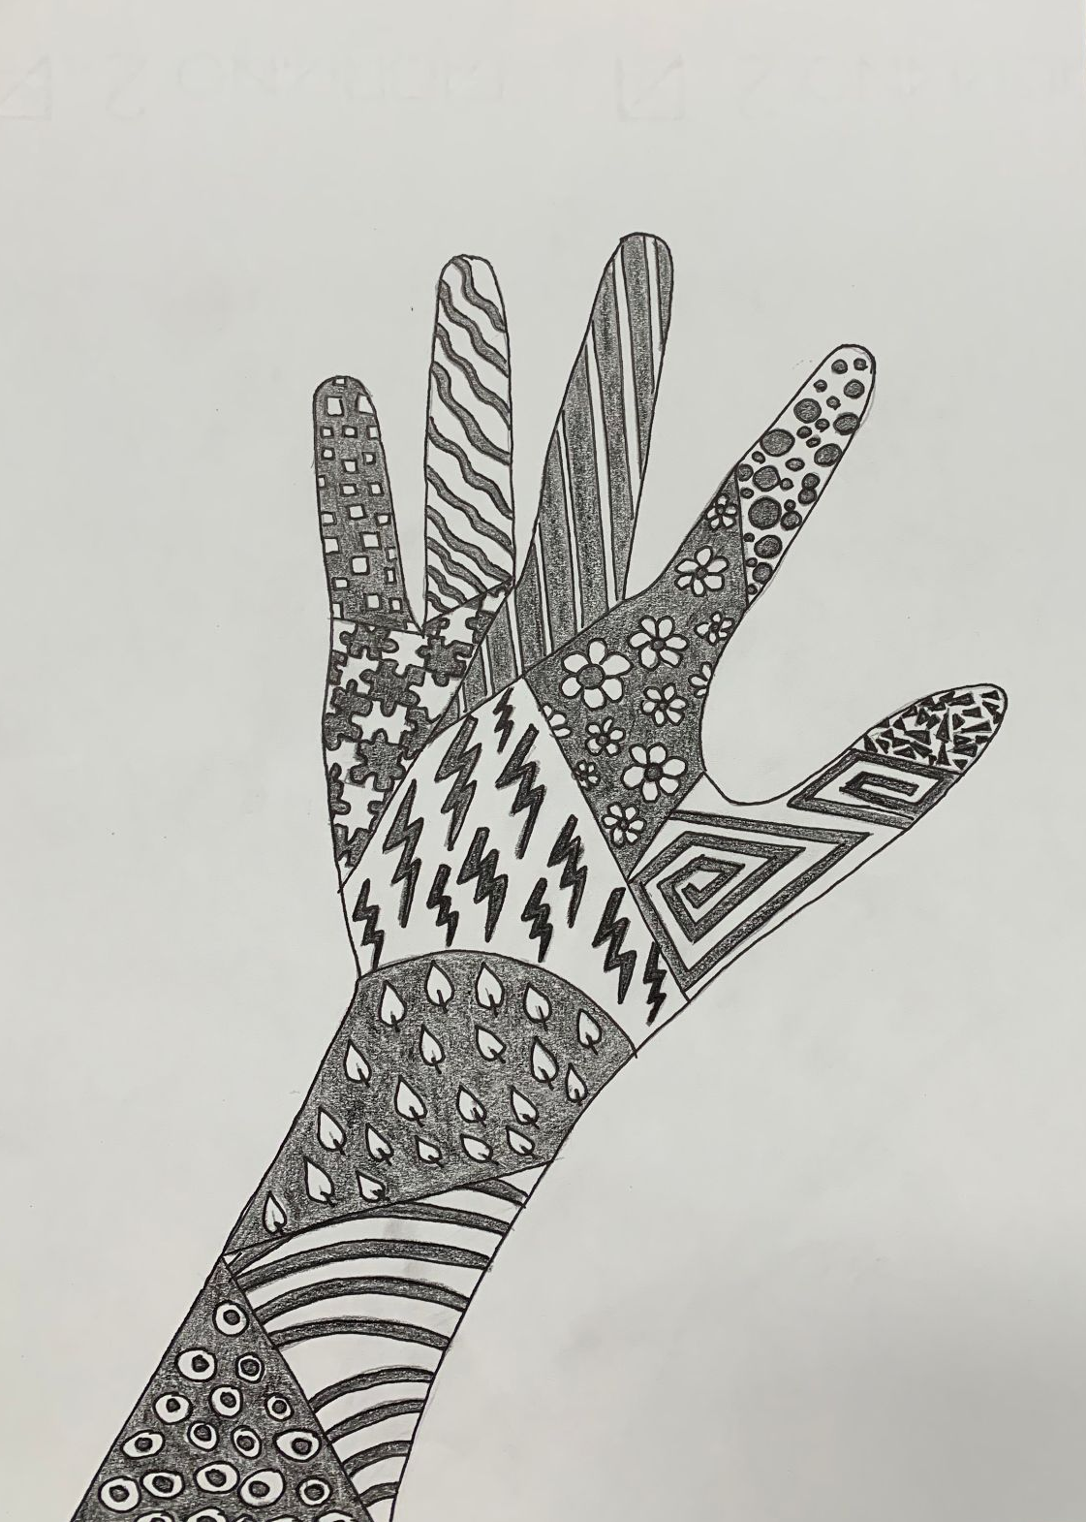
Zentangle nella nostra mano ecco alcuni dei nostri disegni…

